Slide 1
Презентація на тему: МНОГОГРАННИКИ
ПІДГОТУВАЛА КОМАНДА: МНОГОГРАННИКИ

Slide 2
Многогранник-геометричне тіло, яке складається з скінченних кількостей плоских многокутників. Многогранників є декілька видів: 1)Призма; 2)Паралелепіпед; 3)Піраміда.

Slide 3
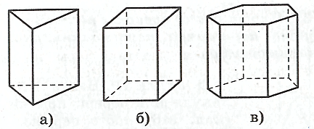
ПРИЗМА-многогранник, який складається із 2 плоских многокутників, що розташовані на паралельних площинах і суміщаються паралельним переносом та відрізків, що сполучають відповідні точки многокутників.

Slide 4
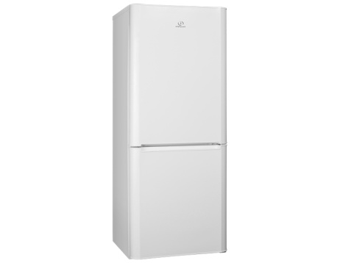
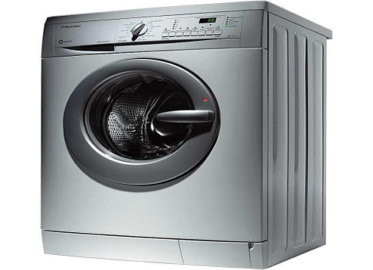
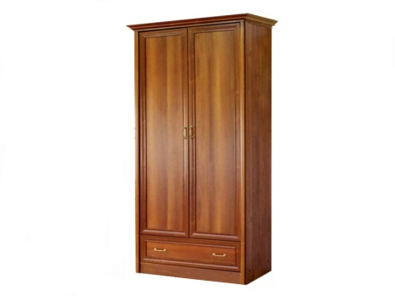
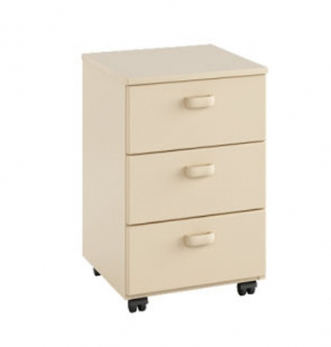
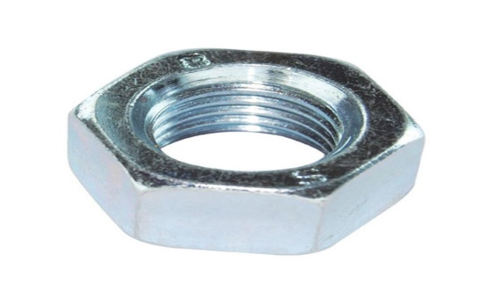
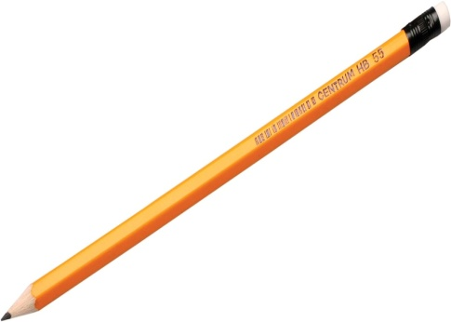
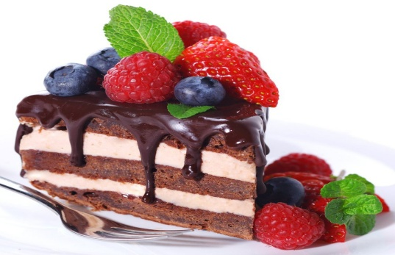
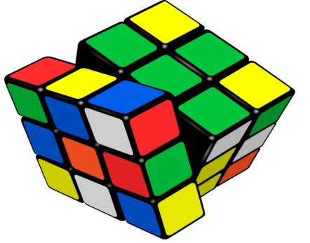
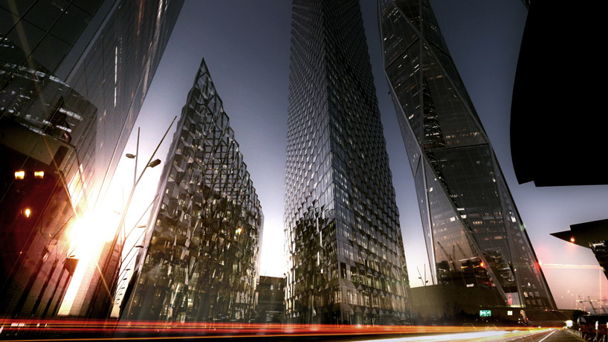
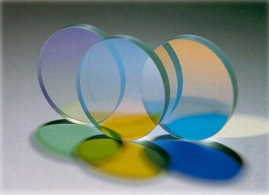
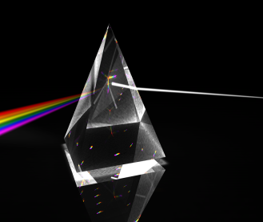
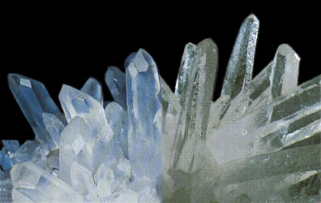
Найчастіше призма зустрічається нам в побуті. Наприклад: колонки від комп'ютера, системний блок, холодильник, пральна машинка, шафа,тумбочка, гайка, олівець, і багато чого іншого. А ви помічали, що коли ми їмо торт то його кусочок також призма? Також всім відомий Кубик Рубіка. Дуже часто призма ще використовуються в архітектурі. Та в таких науках науках таких як: Біологія, Фізика, Хімія

Slide 5
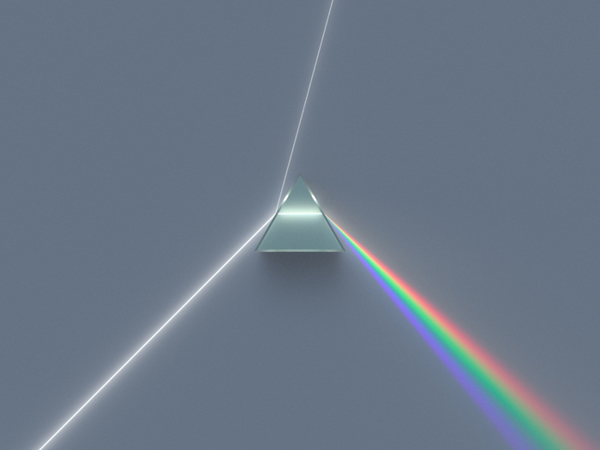
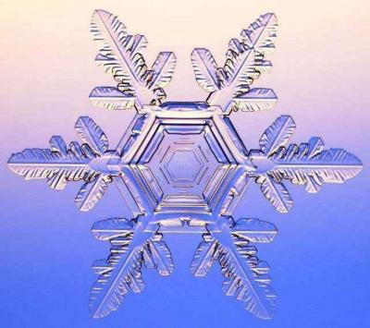
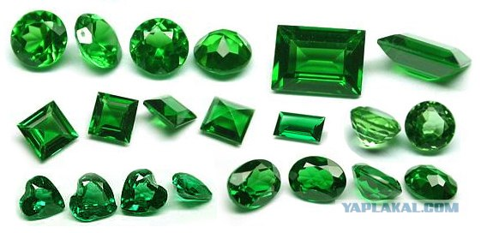
У формі геометричного тіла — призми, що має плоскі поліровані грані, через які входить і виходить світло. Світло в призмі заломлюється. Найважливішою характеристикою призми є показник заломлення матеріалу, з якого вона виготовлена. Виявляється,що сніжинка може прийняти форму шестигранної призми,але це буде залежати від температури повітря. Коштовні камні це також призма.
Крижана призма.

Slide 6
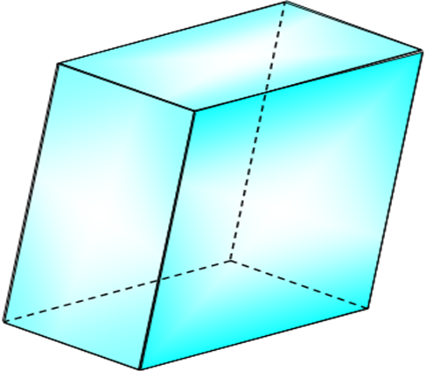
Паралелепіпед називається призма, в основі якої лежить паралелограм. Паралелепіпед називається прямим, якщо його бічні ребра перпендикулярні до основи. Прямий паралелепіпед називається прямокутник, якщо в його основі лежить прямокутник.

Slide 7
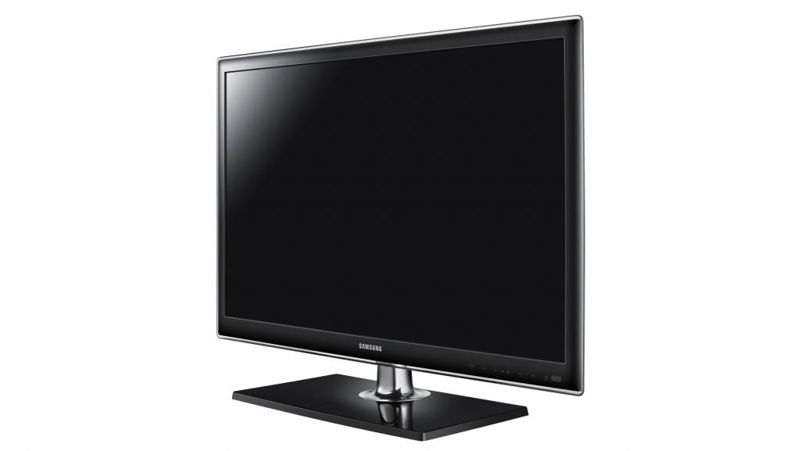
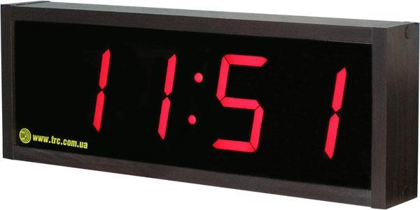
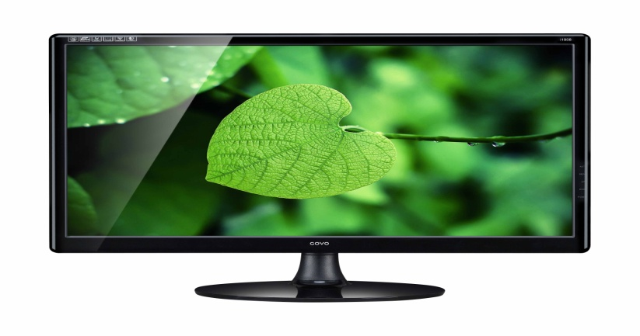
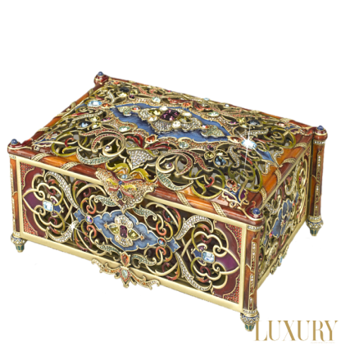
Паралелепіпедом можуть бути багато речей але найчастіше ними являються: 1)Телевізор; 2)Електронний годинник; 3)Монітор для комп'ютера; 4)Рамочка для фотографій; 5)Шкатулки.

Slide 8
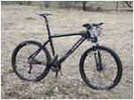
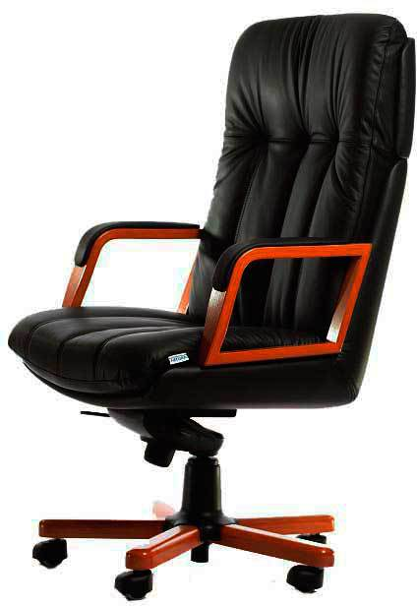
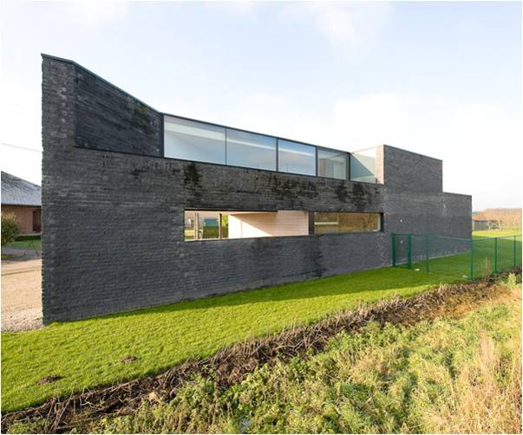
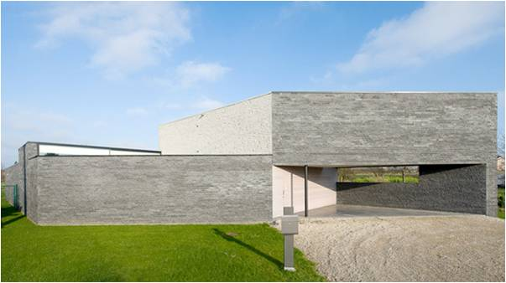
В Лондоні 30-ти літній Девід Блейн провів 44 дня в скляному паралелепіпеді, висячому над Темзою. Параллелограмм в житті – це рами велосипеда , мотоциклів , де для жорсткості проведена діагональ . Це складні стільці, столи, підлокітники на офісних стільцях . Це сучасні будівлі бельгійських архітекторів, які мають самі незвичні традиційному погляду форми .

Slide 9
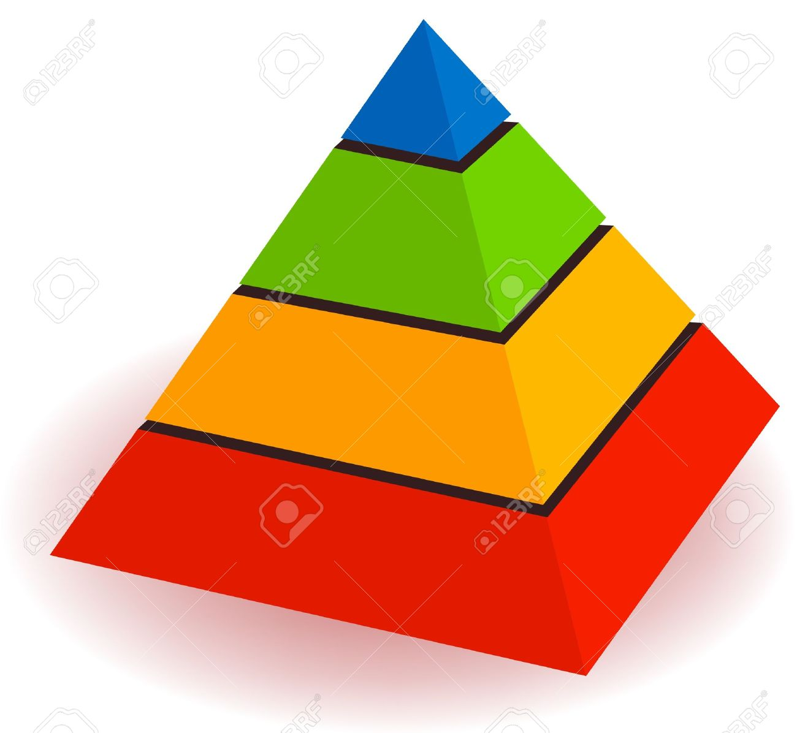
Піраміда-многогранник, який складається з плоского багатокутника і точки (яка не лежить у площині основи) та всіх відрізків, що сполучають вершину піраміди з точками основи. Відрізки, що сполучають вершину піраміди з вершинами основи, називаються бічними ребрами

Slide 10
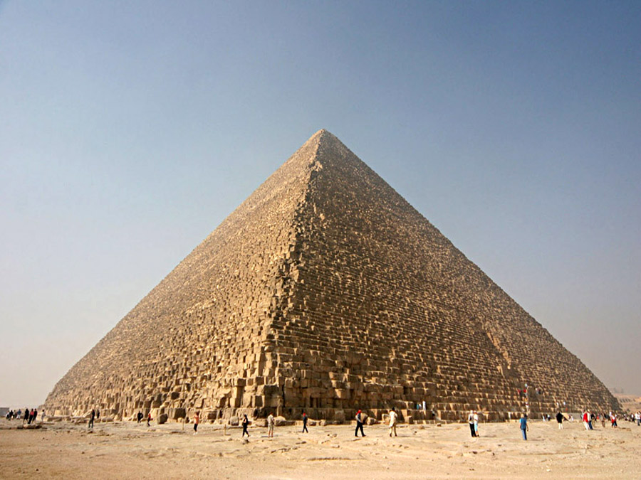
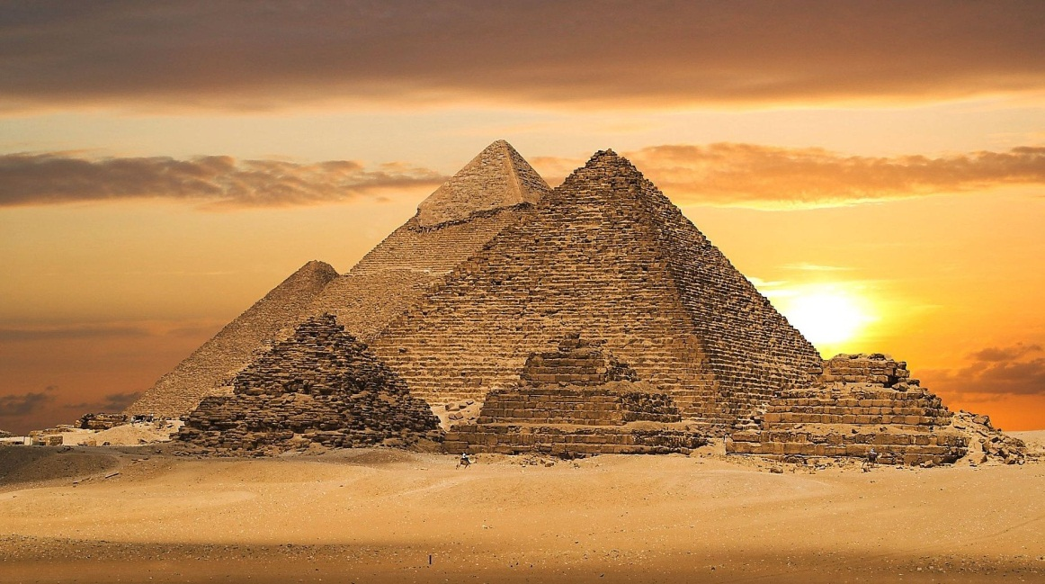
Піраміда в Гізі – одна із самих відомих споруд на Землі. Це одне із семи древніх чудес світу, яке дійшло до наших днів. Її вік сягає 4 600 – 4 800 років. Вражають розміри: Висота – 146 м, Довжина сторони основи – 230 м, Загальна площа – більше 5 га. Вона складена із 2,5 мільйонів кам'яних блоків, які з високою точністю підігнані один до одного.

Slide 11
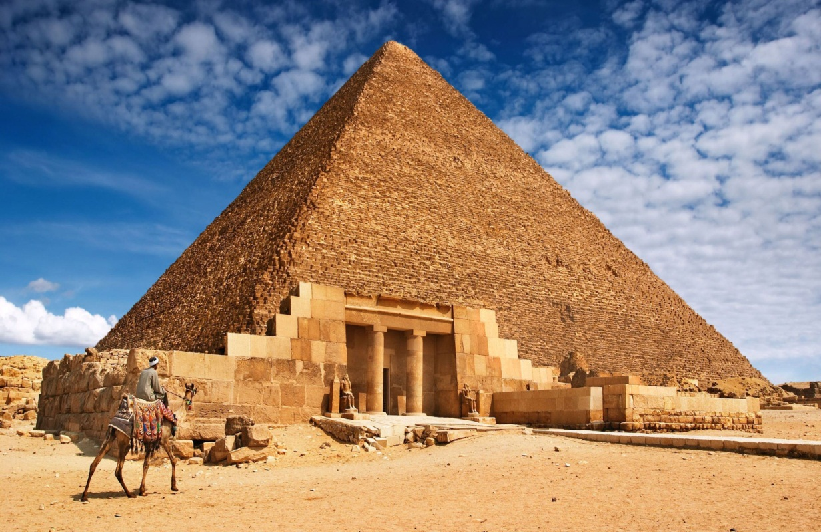
Піраміда Хеопса має висоту 146,6 м (що дорівнює висоті п'ятдесяти-поверхового хмарочоса) і довжиною основи у 233 м. Площа складає 54 289 м². Для будівництва було використано близько 2,3 мільйони блоків укладених в 210 ярусів (нині 203). Середня вага одного блоку становить 2,5 тони. Найважчий — 7,5 тон. Загальна вага піраміди — 5,7 мільйонів тон. Всередині споруди є три камери.

Slide 12
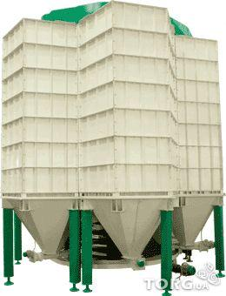
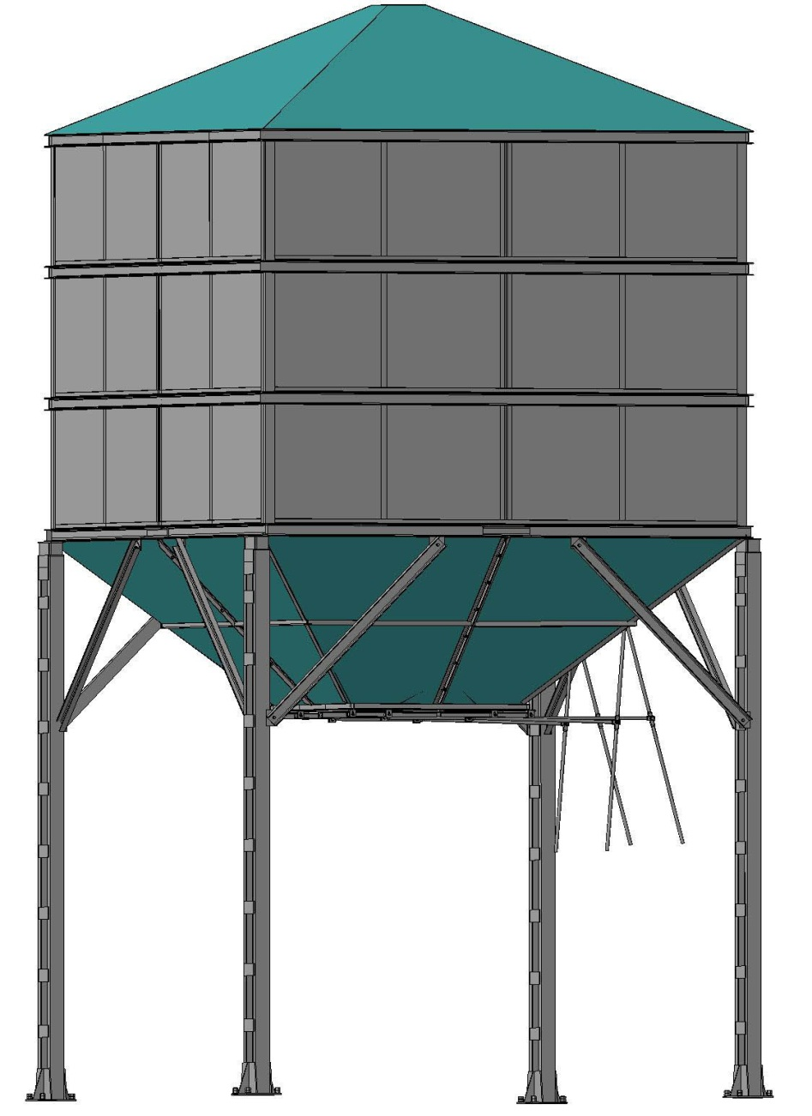
Застосування многогранників у зернопромисловій галузі:
Бункери

Slide 13
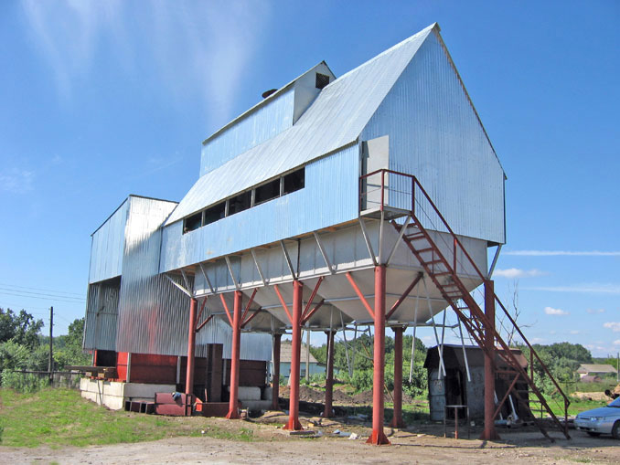
Зерносушильні комплекси

Slide 14
Цікаво знати
На картині художника Сальвадора Далі «Таємна Вечеря» Христос зі своїми учнями зображений на тлі величезного прозорого додекаедра.Форму додекаедра, на думку древніх, мав ВСЕСВІТ.

Slide 15
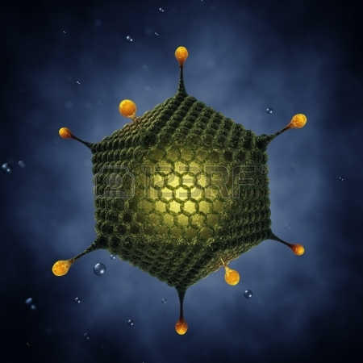
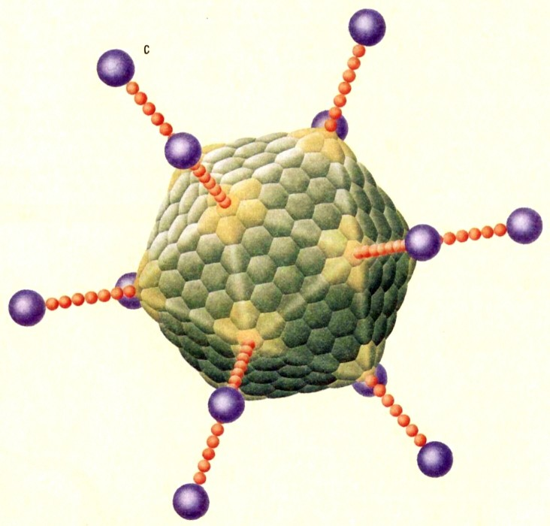
Цікаво знати
Ікосаедр став темою суперечок біологів в їх суперечках щодо форми вірусів. Вірус не може бути зовсім круглим, як вважалося раніше. Щоб встановити його форму, брали різні багатогранники, направляли на них світло під тими ж кутами, що й потік атомів на вірус. Виявилося, що тільки один багатогранник дає точно таку ж тінь – ікосаедр.

Slide 16
Сучасна архітектура не обійшла увагою різноманіття форм многогранників. Будівель-багатогранників нескінченно багато.
У Лондоні - будівля-багатогранник

Slide 17
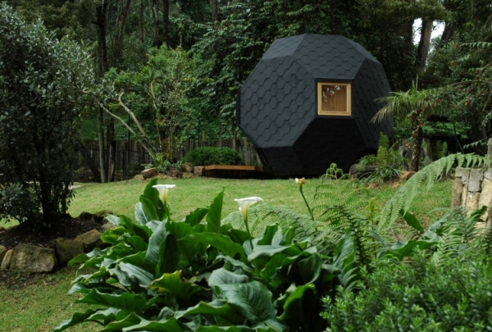
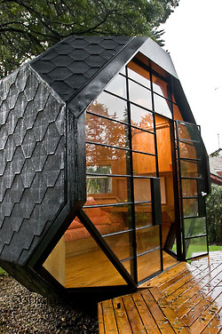
Вілла-багатогранник

Slide 18
ДЯКУЄМО ЗА ПЕРЕГЛЯД
КІНЕЦЬ

